Slide 1
비타민 충전을 통한‘행복 UP!’
교실 만들기
초등1급정교사 자격연수과정 제 6분임
발표자 서 동 민

Slide 2
Contents
Ⅰ. 2014 대한민국 학교문화의 현주소
Ⅱ. 학교문화의 긍정적 변화,
교실로부터!
Ⅲ. 추진절차 및 역할분담
Ⅳ. ‘비타민 충전’을 통한 행복 UP!
교실만들기 프로젝트의 실제
Ⅴ. 결론 및 제언

Slide 3
1정연수과정 6분임
노래 하나 듣고 갈까요?

Slide 4
Ⅰ. 2014 대한민국
학교문화의 현주소

Slide 5
1정연수과정 6분임
1. 2014 대한민국 학교문화의 현주소

Slide 6
2. 학교문화의 긍정적 변화,
교실에서부터!

Slide 7
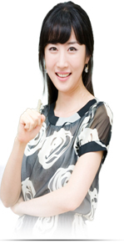
1정연수과정 6분임
2. 학교문화의 긍정적 변화, 교실에서부터!
수요자보단 공급자의 역할을
역할
교육전문가로서 전문성의 영향
전문성
교사가 리더십 발휘하는 공간
교실
학부모
학생

Slide 8
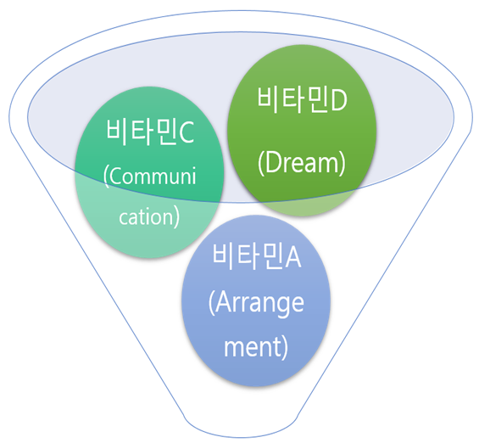
1정연수과정 6분임
2. 학교문화의 긍정적 변화, 교실에서부터!
Arrangement
Communication
Dream

Slide 9
4. ‘비타민 충전’을 통한
행복 UP! 프로그램의 실제

Slide 10
1정연수과정 6분임
4. ‘비타민충전’을 통한 행복UP!프로그램의 실제
즐거운 학교
행복한 학교

Slide 11
1정연수과정 6분임
4. ‘비타민충전’을 통한 행복UP!프로그램의 실제
ㆍ
ㆍ
비타민 A
(Arrangement)
즐거운 학교
행복한 학교
ㆍ
ㆍ
ㆍ
비타민 C
(Communication)
ㆍ
ㆍ
ㆍ
비타민D
(Dream)

Slide 12
5. 결론 및 제언

